Slide 1

Информационная политика службы занятости населения Красноярского края
Вдовкина Наталья,
врио начальника информационно-издательского
отдела агентства труда и занятости населения
Красноярского края
Нижний Новгород
2021

Slide 2

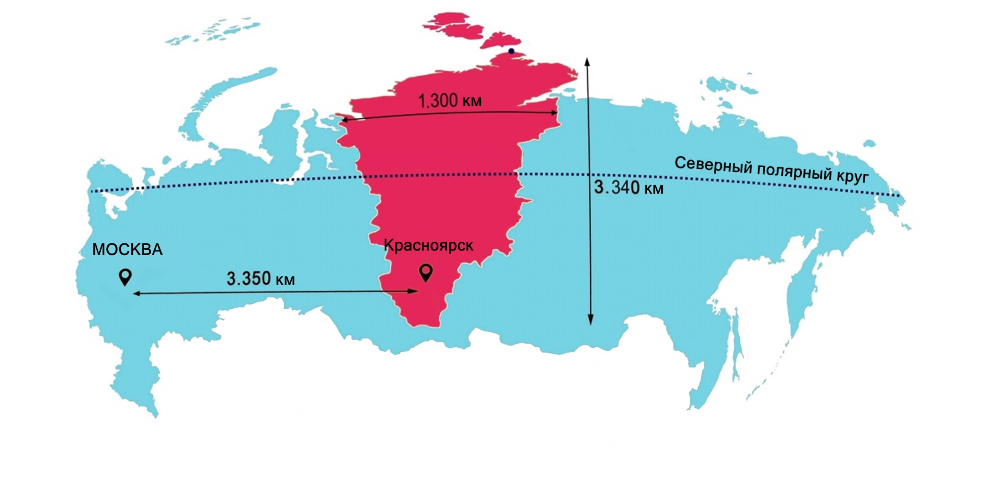

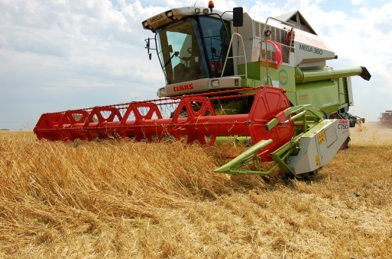
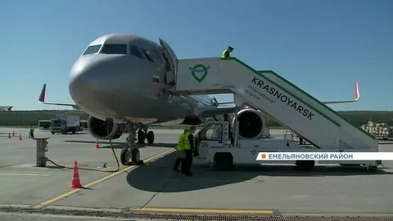

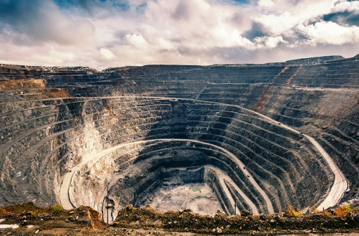
Красноярский край
Более 70 инвестпроектов Свыше 65 тыс. специалистов
до 2027 года

Slide 3


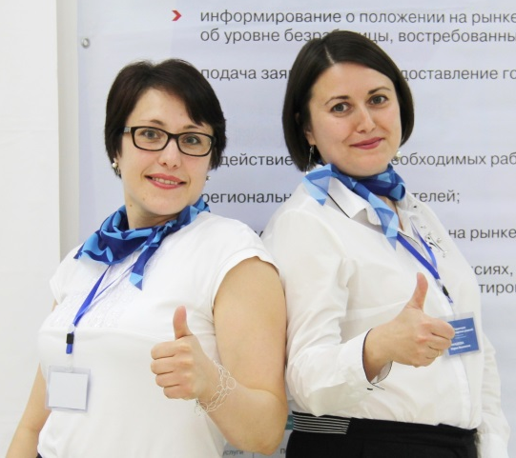
Структура ведомства
57 центров занятости 990 специалистов,
в т. ч.
87 – в агентстве

Slide 4
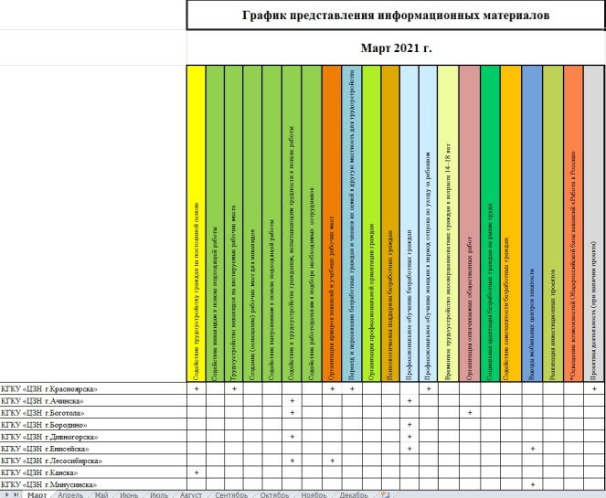
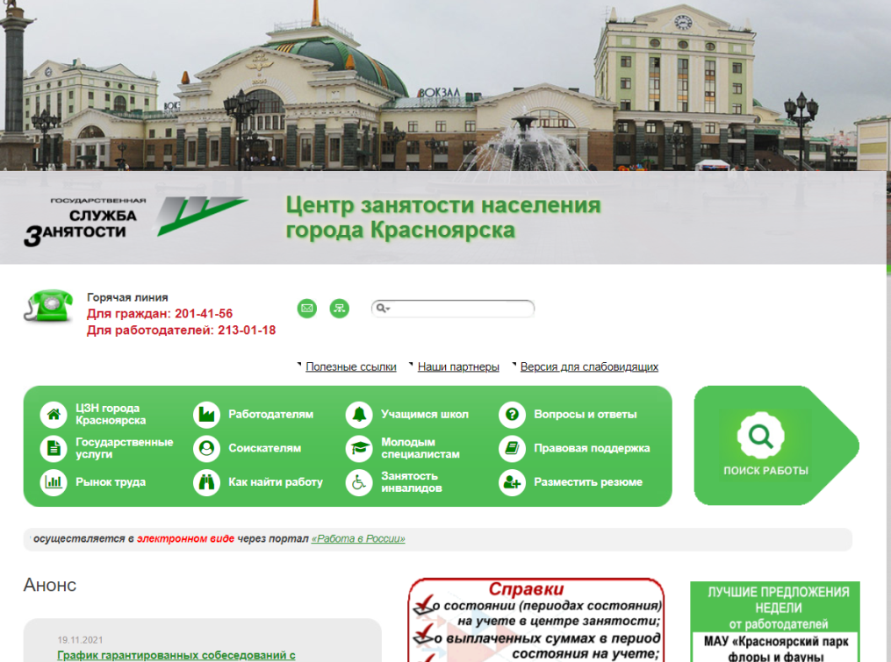
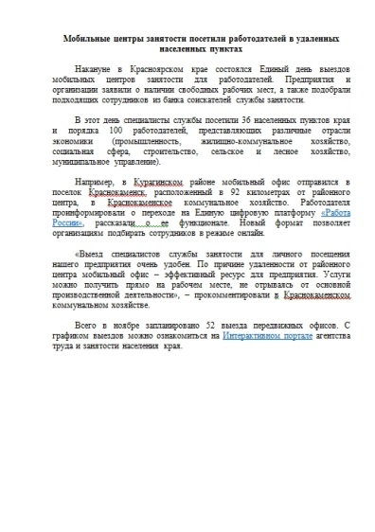
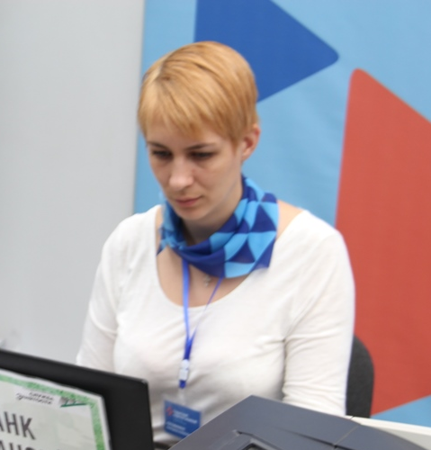
Взаимодействие с центрами занятости
Ответственные специалисты
План информационной деятельности
Специфика
Консультирование

Slide 5
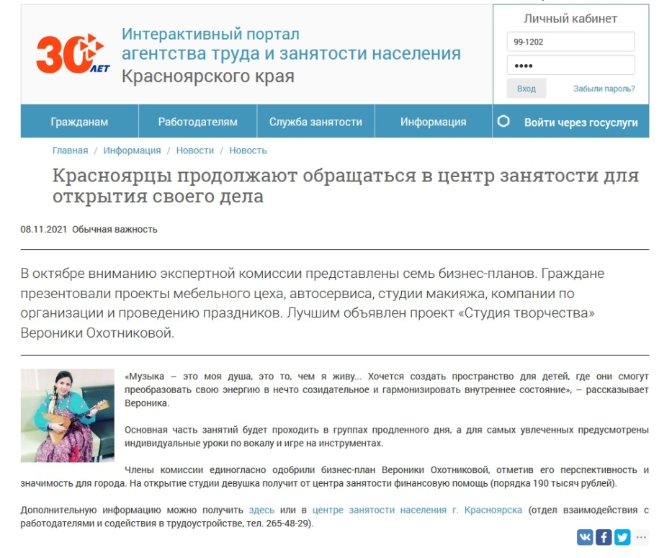
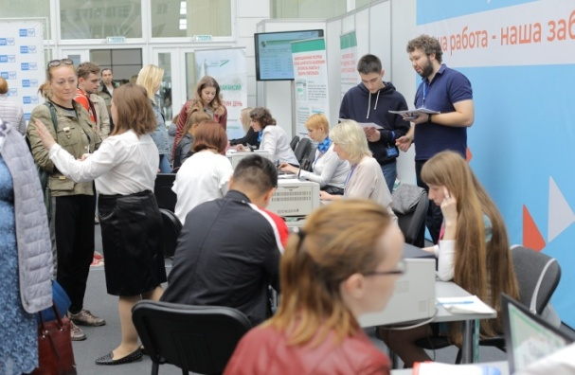
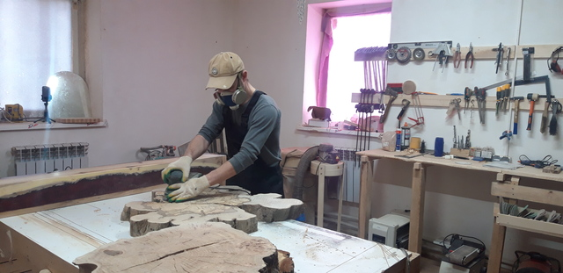
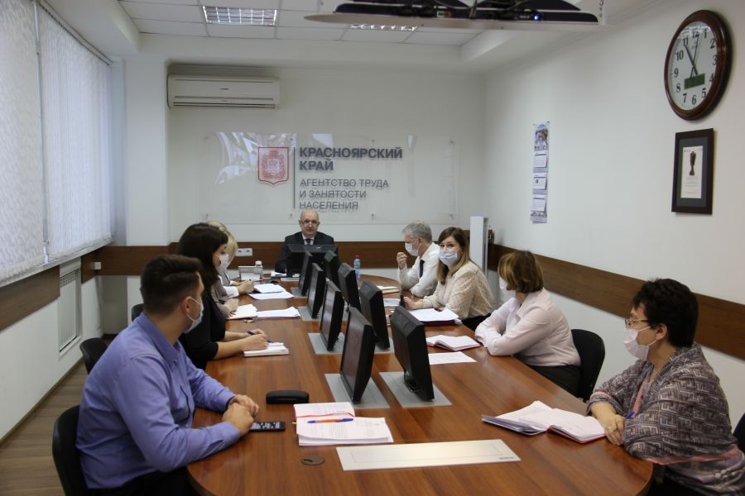
Агентство
Медиапланы отделов агентства
Примеры, комментарии, фотографии
550 материалов на Интерактивном портале в 2021 г.

Slide 6

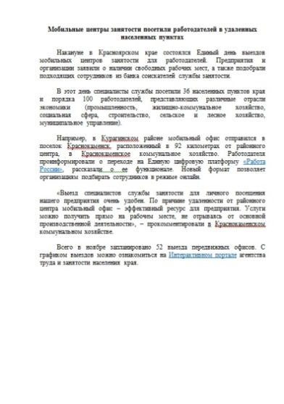
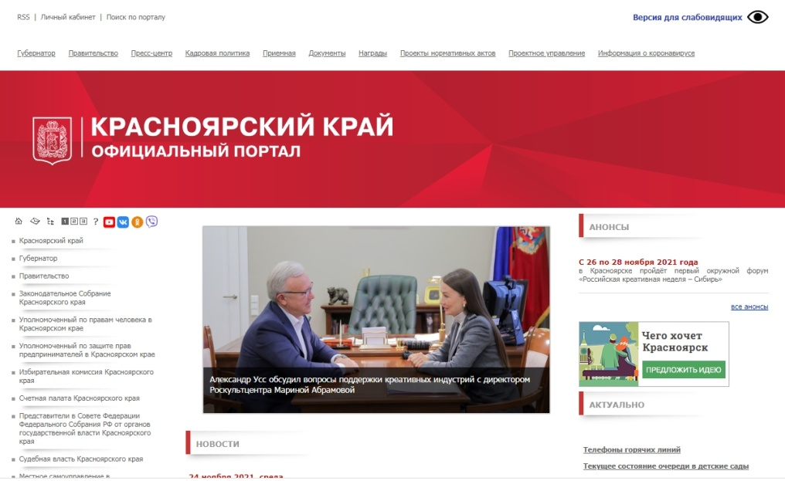
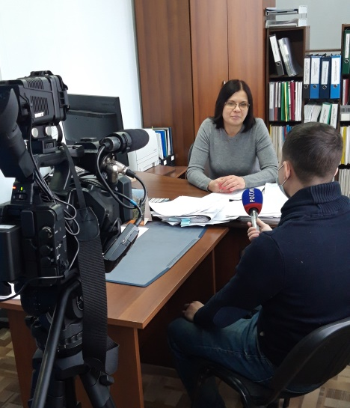
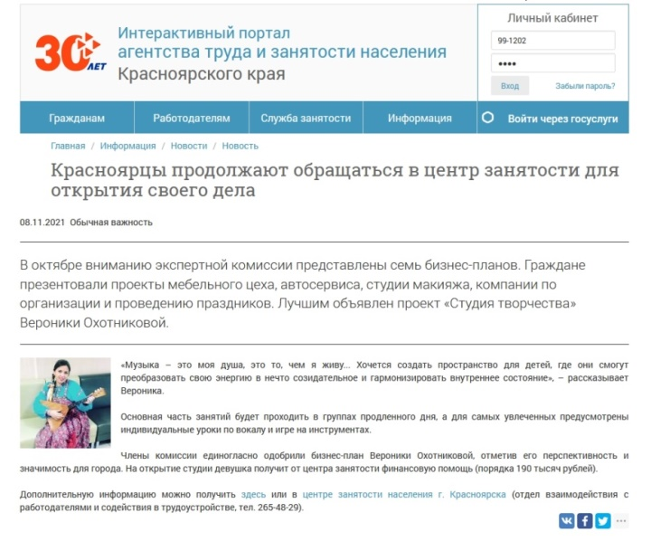
Краевой уровень
186 материалов в 2021 г.
на официальном портале края
СМИ

Slide 7


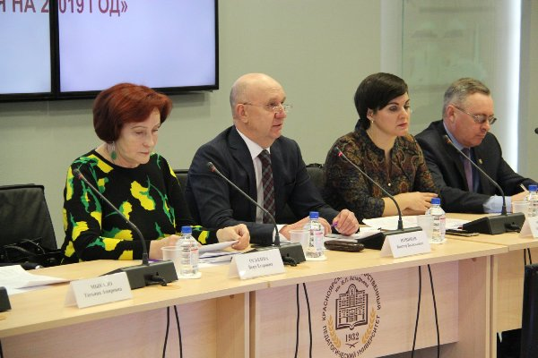
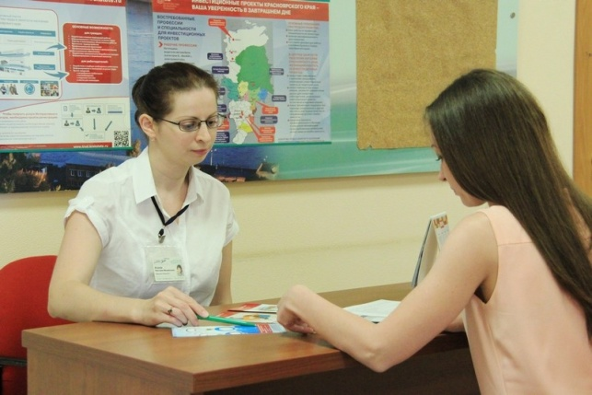
Контроль и мониторинг
Отчет в системе ИСКО
(в 2020 году – около 35 000 материалов)
Ежемесячный рейтинг отделов агентства
Мониторинг на основе обзора краевых
и федеральных СМИ
Собственное зондирование источников
Дружественное общение с журналистами

Slide 8



Социальные сети
Instagram, Вконтакте, Facebook, Одноклассники
(страницы агентства и некоторых центров занятости)
Ответы на вопросы пользователей соцсетей
Выпуск новостей в традиционных СМИ
Взаимодействие с пресс-службой Правительства Красноярского края

Slide 9
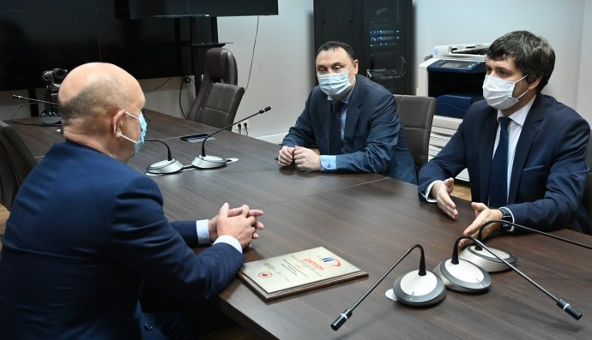


Взаимодействие с коллегами
Обмен материалами для публикаций
Информирование в рамках соглашений
с работодателями
Банк успешных примеров
взаимодействия со службой занятости

Slide 10

Проблемы и их решение
ПРОБЛЕМЫ:
Подобие выпускаемых материалов
Отсутствие местных СМИ
в некоторых муниципалитетах
Низкая транспортная доступность
Проблемы с интернетом и связью
РЕШЕНИЕ:
Интересные истории соискателей, комментарии
Индивидуальный подход
Корпункты краевых ТВ, печатные, интернет-издания
Пул центров занятости
Заблаговременная подготовка материалов

Slide 11
Д. Буш – Господи, ребята, я и половины не читал из того, что вы пишете.
Журналист – Ничего, и мы не слушаем половину из того, что вы говорите.
Д. Буш – Это я понял, прочитав половину из того, что вы пишете.
Контакты:
Наталья Вдовкина,
врио начальника информационно-издательского отдела агентства труда и занятости населения Красноярского края
+7-923-295-05-37
Natasha2595@mail.ru

